Slide 1
第四章
有限集与无限集

Slide 2
集合的表示方法
1.枚举法（列举法）：将集合中的元素用一对花括号括起来，这个集合可以是有限集(有限个元素组成)，也可以是无限集。
  元素个数为零的集合为空集，记作∅。
  例（1）A={1，2，3，4}
  （2）B={a，b，c，d，…，x，y，z}
  （3）C＝{桌子，椅子}
  （4）N={0，2，4，6，8，10，…}

Slide 3

§4.1 有限集与无限集基本概念
问题：{1,2,3,…}与{2,4,6,…}哪个集合的元素更多？
因为{1,2,3,…}⊃ {2,4,6,…}，所以{1,2,3,…}里的个数多于{2,4,6,…}的个数。
函数f(n)=2n是{1,2,3,…}到{2,4,6,…}的一一对应函数，所以{1,2,3,…}和{2,4,6,…}两个集合的个数一样多。

Slide 4
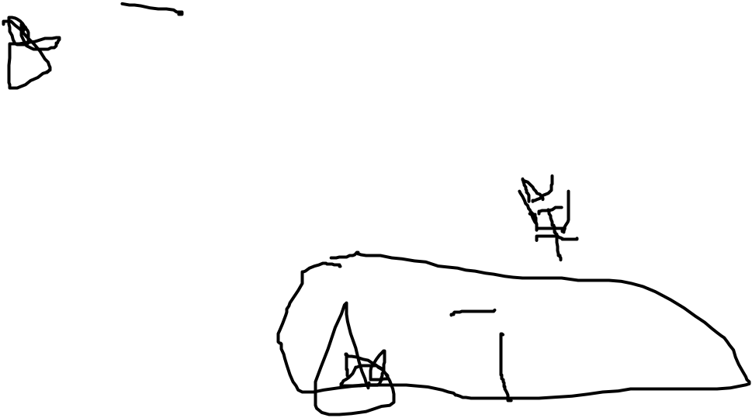
定义4.1 一个集合S与集合N_{n}={0,1,2…(n-1)}如果存在一一对应函数 f: N_{n}→S，则称S 是有限的，并称其有基数n;如果 S不是有限的则称其为无限的。
定义4.2 如果存在一一对应函数 f: S →S，使得f(S) ⊂ S，即f(S)是S 的真子集，则S是无限的，否则 S是有限的。

Slide 5
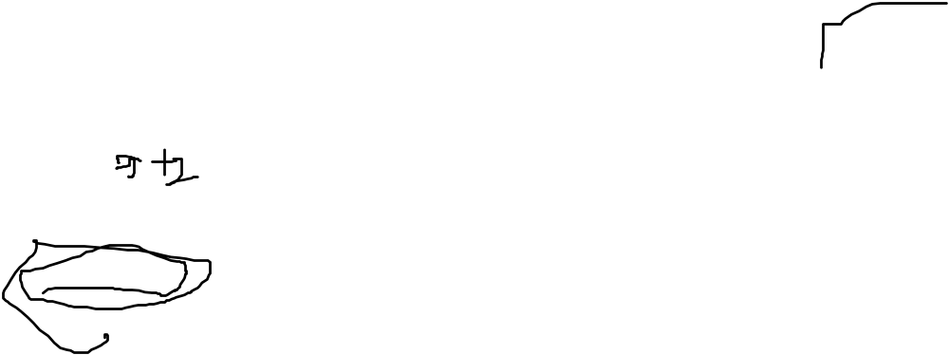
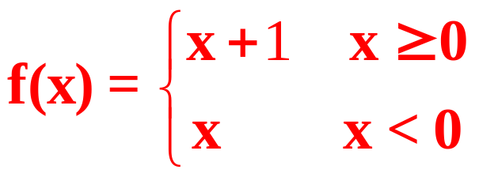
例4.1 一个有n个不同元素所组成的集合，它就是基数为n的有限集。
例4.2 自然数集N是无限集。
证明：设函数f：N →N 定义为f(x)=2x，显然f是一对一的，而且有f(N) ⊂N ，所以N是无限的。
例4.3 实数集R是无限集。
证明：设函数f：R→R 为
这个函数f是一对一的，而显然有f(R) ⊂R，所以R是无限的。
0
1
f(R)的范围

Slide 6
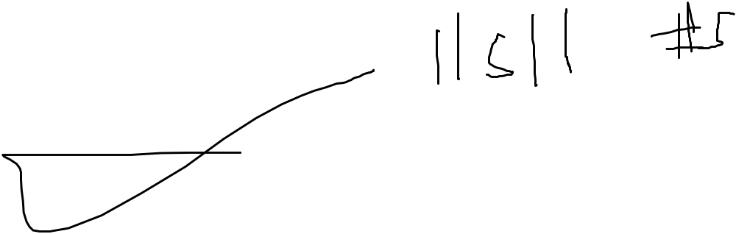
§4.2 有限集
定义4.3 有限集S的元素个数称为S的基数，记为 |S|。
例：设A={a，b，c，d}，则|A|=4

Slide 7
定理4.3如果A，B是分离的有限集合，则有 |A∪B|=|A|+|B|
定理4.4如果A，B是任意的有限集合，则有 |A∪B|=|A|+|B|-|A∩B|
定理4.5对任意三个有限集合A，B，C，则有 |A∪B ∪C |=|A|+|B|+|C|- |A∩B|-|A∩C|- |B∩C| +|A∩B ∩C |
B
A
A
B
C
Notes:
文氏图法证明

Slide 8
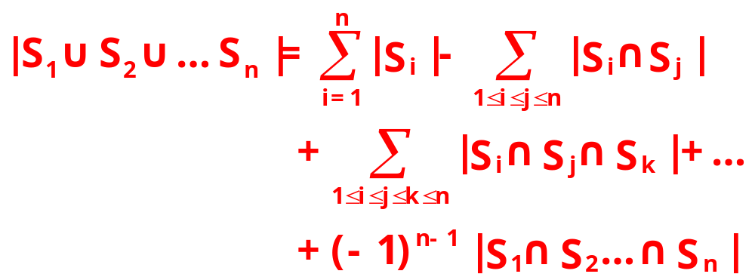
定理4.6排斥（容斥）原理：设有n个有限集合S₁，S₂，…S_{n}，则有
奇数项是加，偶数项是减。

Slide 9
例4.4 假定有120个学生，其中100个学生至少要学德、法、英三种语言的一种，还假定65人学法语，45人学德语，42人学英语；20人学法语和德语，25人学法语和英语，15人学德语和英语。请问同时学三种语言的有多少人？仅学一种语言的各有多少人？
解：（1）设A、B、C分别表示学法语、德语和英语的学生的集合，由题意和定理4.5有：
|A∪B ∪C |=|A|+|B|+|C|- |A∩B|-|A∩C|- |B∩C| +|A∩B ∩C |
100= 65+45+42-20-25-15+ |A∩B ∩C |
所以 |A∩B ∩C |=8

Slide 10
（2）由文氏图可计算仅学一种语言的各有多少人
法语人数为： 65-(12+8+17)=28
德语人数为： 45-(12+8+7)=18
英语人数为： 42-(17+8+7)=10
法 12
8
7
德
英

Slide 11
例 在20名青年有10名是公司职员，12名是学生，其中5名既是职员又是学生，问有几名既不是职员，又不是学生。
解 设集合A是职员集合，集合B是学生集合，根据题意有：
⏐A⏐=10，⏐ B ⏐ =12， ⏐A∩B⏐=5
⏐A∪B⏐=⏐A⏐+⏐B⏐-⏐A∩B⏐=10+12-5=17
则⏐ (A∪B)′⏐=⏐E⏐-⏐A∪B⏐=20-17=3
因此，有3名既不是职员又不是学生。

Slide 12
例 在20名青年有10名是公司职员，12名是学生，其中5名既是职员又是学生，问有几名既不是职员，又不是学生。
解（文氏图）
20
10
12
5

Slide 13
例 某班有学生60人,其中38人学习pascal语言,有16人学习C语言,有21人学习Fortran语言,有3人这三种语言都学习,有4人这三种语言都不学习,问仅学习两门语言的学生数是多少?

Slide 14
解 设A是学习pascal语言的学生集合，B是学习C语言的学生集合，C是学习Fortran语言的学生集合，根据题意有：
|A|=38，|B|=16，|C|=21，|A∩B∩C|=3，|A∪B∪C|+4=60，即|A∪B∪C|=56
因为|A∪B∪C|=|A|+|B|+|C|-|A∩B|-|A∩C|-|B∩C|+|A∩B∩C|
故|A∩B|+|A∩C|+|B∩C|=38+16+21+3-56=22
所求仅学生两门语言的学生人数应为
|A∩B|+|A∩C|+|B∩C|-3|A∩B∩C|
=22-3×3
=13
即仅学习两门语言的学生数为13人。

Slide 15
60
38
16
x
3
z
y
21
4
Notes:
(21-3-y-z)+(16-3-x-y)+(38-3-x-z)+x+y+z+3=60-4得出x+y+z=13

Slide 16
§4.3 无限集的性质
定义4.4集合A，B的元素之间，如果存在一一对应的关系 则称集合A，B是等势的，记为
A~B
注意：根据定义
对有限集而言，两个集合等势即表示两个集合元素个数相同；
对无限集而言，两个集合等势即表示两个集合元素之间存在一一对应关系；

Slide 17
例4.5 自然数集
N={0,1,2,3……}与其子集S={1,3,5……}均为无限集，且N~S
N：0 1 2 3 … n …
↕ ↕ ↕ ↕ ↕ ↕ ↕
S: 1 3 5 7 … 2n+1…
此例说明了无限集的一个特性：一个无限集可以同它的一个真子集等势 。

Slide 18
定义4.6 凡与自然数集 N等势的集合叫可列集（可数集）。即：能与自然数 N建立一一对应关系的集合
例：下列集合都是可数集合：奇数集、偶数集、素数集合、整数集、有理数集

Slide 19
定义4.6集合的基数可用|A| 来表示。
对有限集A，|A|=集合A中元素的个数；
对无限集A， |A|不能用有限集的方法来定义，规定自然数集 N的基数为א₀(阿列夫零)，即|N|= א₀
有限集大小的比较，用“相等”、“不相等”
无限集大小的比较，用“等势”、“不等势”
所有可列集的基数均为א₀。实数集是不可列的

Slide 20
所有可列集的基数均为א₀。
实数集是不可列的。实数集比可列集要“大”，它的基数不是阿列夫零，我们用א(阿列夫数)表示---称为连续统的势；
在无限集中除了阿列夫零和阿列夫数以外还有更大基数的集合；
无限集也有大小，可列集是最小的无限集，其次是实数集；
对于任意一个集合A，它的幂集ρ(A)的基数一定比集合A的基数大。无限集的大小也是无限的。

